Slide 1

中国电影海外传播
---以电影《霸王别姬》为例
字幕对于电影传播的影响：管雪萌

Slide 2
目 录
Content
01
02
03
《霸王别姬》简介
《霸王别姬》字幕分析及反思
《霸王别姬》在韩国的传播

Slide 3
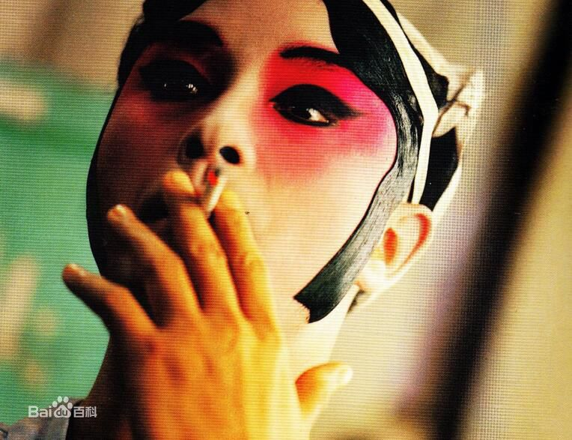
01
《霸王别姬》简介

Slide 4
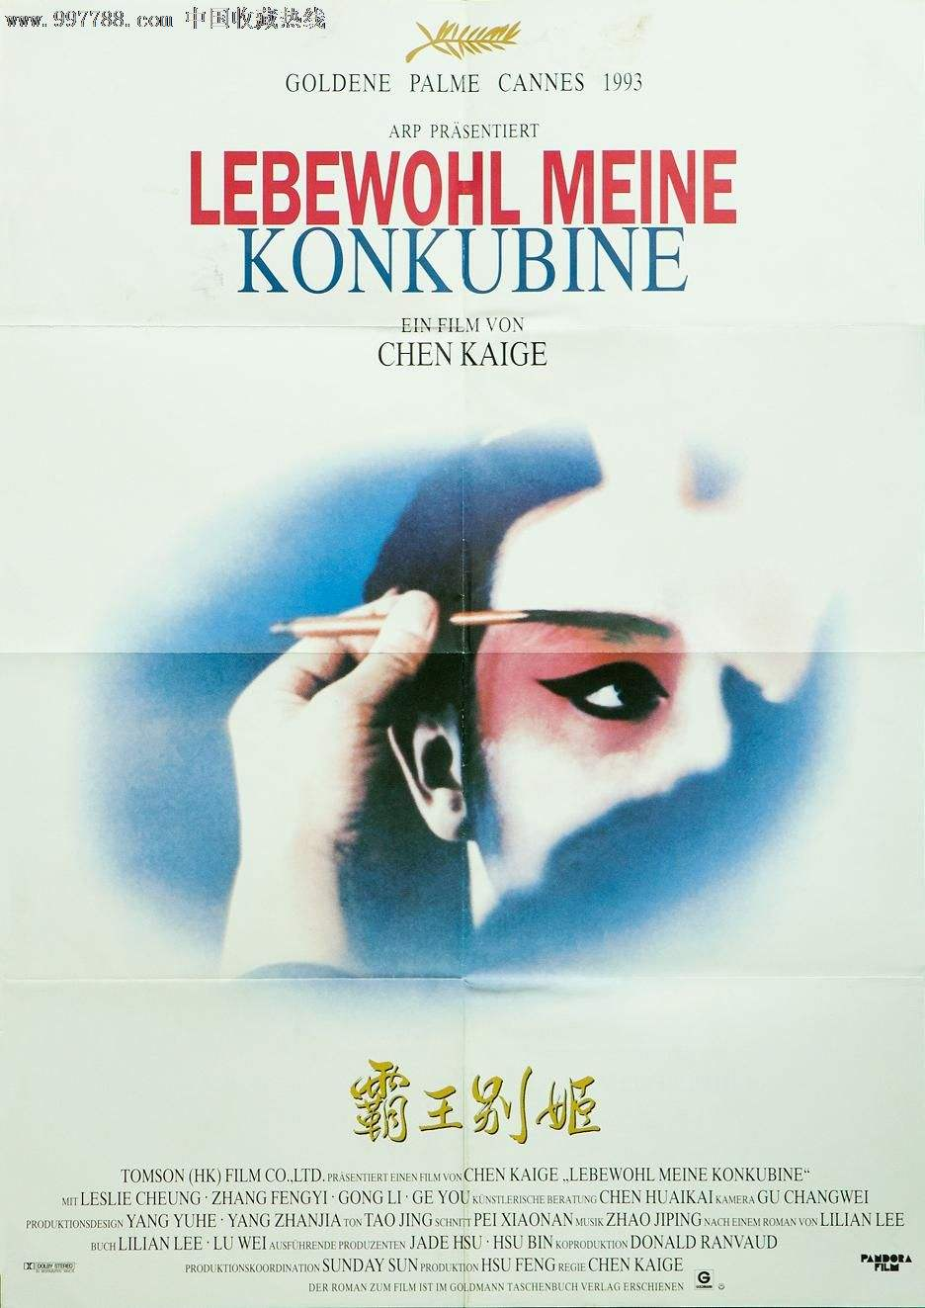
电影简介
《霸王别姬》是汤臣电影有限公司出品的文艺片
该片改编自李碧华的同名小说，由陈凯歌执导，张国荣、巩俐、张丰毅领衔主演。
影片围绕两位京剧伶人半个世纪的悲欢离合，展现了对传统文化、人的生存状态及人性的思考与领悟。1993年该片在中国内地以及中国香港上映，此后在世界多个国家和地区公映＊，并且打破中国内地文艺片在美国的票房纪录 。
1993年该片荣获法国戛纳电影节最高奖项金棕榈大奖，成为首部获此殊荣的中国影片 ；此外这部电影还获得了美国金球奖最佳外语片奖、国际影评人联盟大奖等多项国际大奖。
2005年《霸王别姬》入选美国《时代周刊》评出的“全球史上百部最佳电影”。

Slide 5
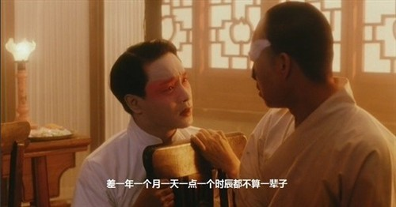
电影简介
1924年冬天，9岁的小豆子被作妓女的母亲切掉右手上那根畸形的指头后进入关家戏班学戏。戏班里只有师兄小石头同情关照小豆子。十年过去了，在关师父严厉和残酷的训导下，师兄二人演技很快提高，小豆子取艺名程蝶衣（张国荣饰），演旦角；小石头取艺名段小楼（张丰毅饰），演生角。俩人合演的《霸王别姬》誉满京城，师兄二人也红极一时。二人约定合演一辈子《霸王别姬》。
段小楼娶妓女菊仙（巩俐饰）为妻，依恋着师兄的蝶衣，心情沉重地来到师兄住处，把他用屈辱换来的、师兄向往已久的名贵宝剑赠给小楼，并决定不再与小楼合演《霸王别姬》。在关师傅的召唤下，师兄二人再次合作。

Slide 6
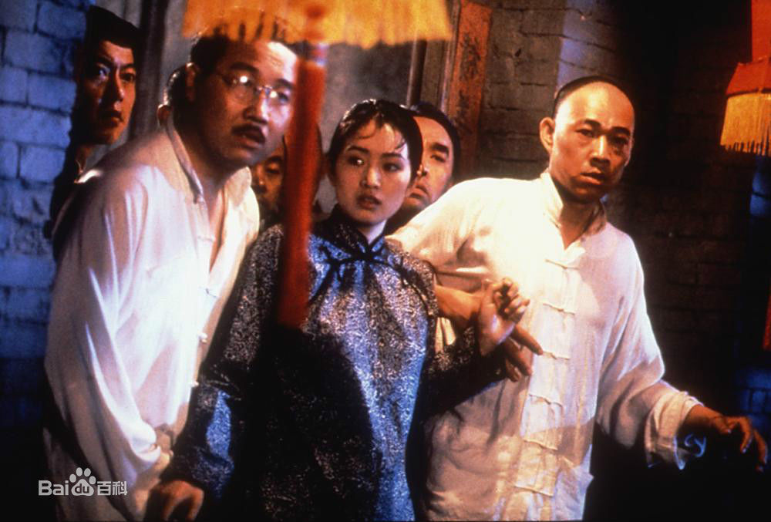
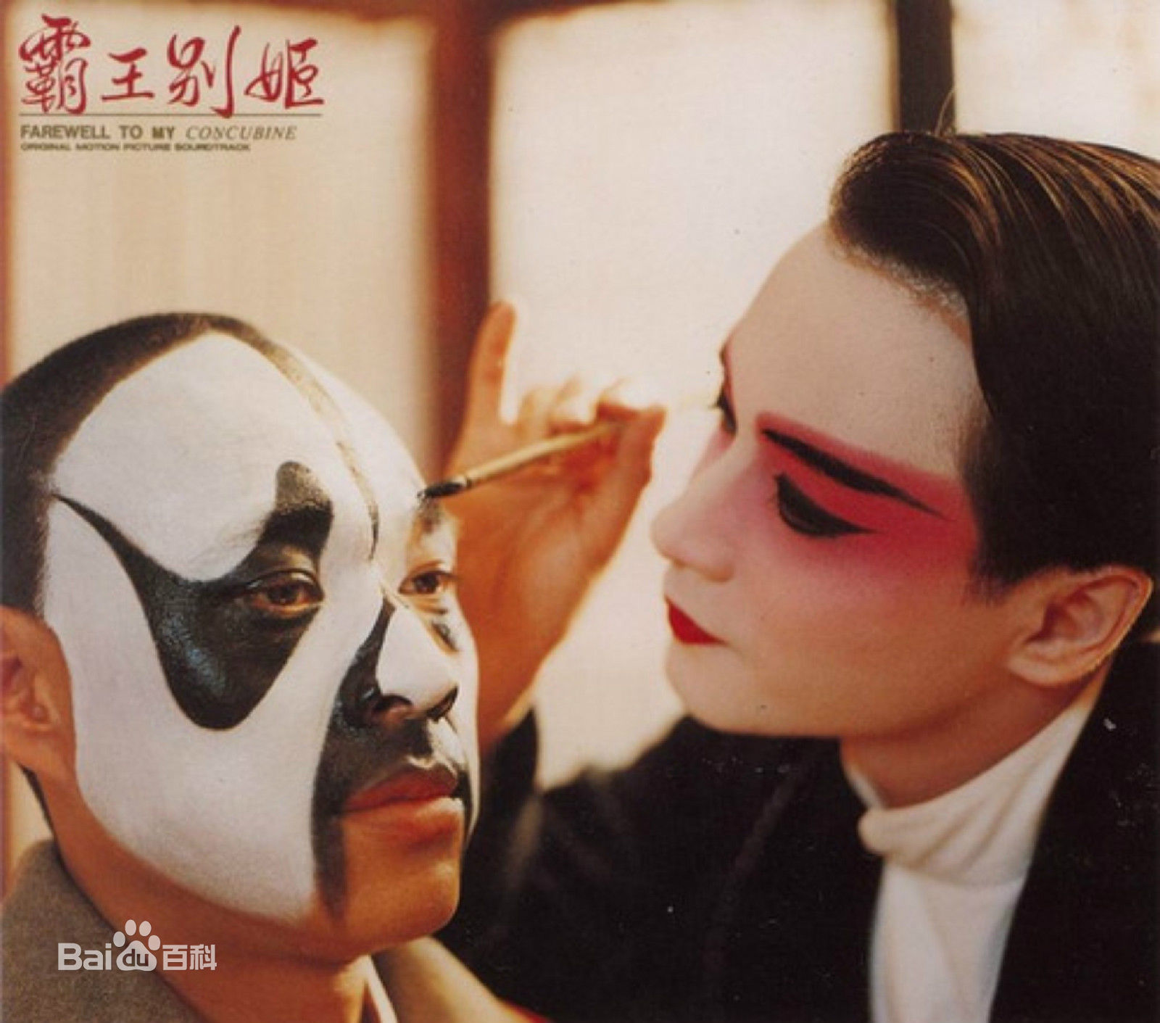
电影简介
抗战结束后，两人被迫给一群无纪律无素质的国军士兵唱戏，段小楼与士兵冲突，混乱中菊仙流产，而后有士兵以汉奸罪抓走蝶衣。段小楼倾力营救蝶衣，低声下气去求曾经玩弄蝶衣的官僚袁世卿（葛优饰）。菊仙要蝶衣说谎苟且求释，并将小楼不再与蝶衣唱戏的字据给蝶衣看。
于是蝶衣在法庭上始终不屈，却因其技艺被国民党高官营救。解放后，两人的绝艺并没有受到重视，误尝鸦片的程蝶衣嗓音日差，在一次表演中破嗓，决心戒毒，历经毒瘾折磨后在段小楼夫妻的共同帮助下终于重新振作，却被当年好心收养的孩子小四陷害，小四逼着要取代他虞姬的位置与段小楼演出，段小楼不顾后果罢演，菊仙为了大局劝他演，段小楼最终进行了演出。蝶衣伤心欲绝，从此与段小楼断交。

Slide 7
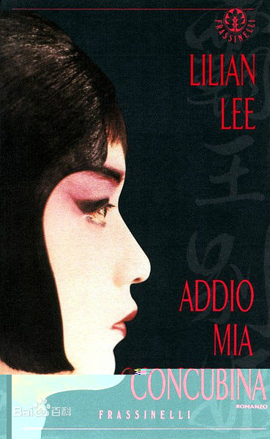
电影简介
文革时，段小楼被小四陷害，并逼他诬陷蝶衣，段小楼不肯，被拉去游街，此时蝶衣却突然出现，一身虞姬装扮，甘愿同段小楼一起受辱，段小楼见蝶衣已经自投陷阱，希望能保护菊仙而在无奈中诬陷蝶衣，甚至说他是汉奸，蝶衣听后痛不欲生，以为段小楼只在乎菊仙，又看到自己所怨恨的菊仙此刻竟在可怜自己、帮助自己，便将所有的愤懑发泄在菊仙身上，抖出菊仙曾为娼妓，段小楼因此被逼与菊仙划清界线，说从来没爱过菊仙，菊仙在绝望中上吊自杀。
打倒“四人帮”后，师兄二人在分离了22年的舞台上最后一次合演《霸王别姬》，虞姬唱罢最后一句，用他送给霸王的那把注满他感情和幻想的宝剑自刎了，蝶衣在师兄小楼的怀中结束了自己的演艺生涯，也结束了这出灿烂的悲剧。

Slide 8
02
《霸王别姬》字幕分析及带给我们的启示

Slide 9
电影字幕分析
中国作为世界第三大电影生产国，已经成功跻身全球电影市场。
北京师范大学中国文化国际传播研究院在2015年组织实施了“中国电影国际传播”调研项目，调研数据已经公布。数据显示，超过30％的受访者认为中国电影的思维逻辑难懂，而有将近70%的受访者认为中国电影的字幕翻译晦涩难懂，是他们理解电影内容的巨大障碍。

Slide 10
电影字幕分析
翻译者采取站在译入语读者的文化立场和价值观角度解释源语中的文化信息
《霸王别姬》
癞子，哈喇子都流出来哩
laizi, you’re drooling.
玩艺儿要是不灵……
You realize that if the performance
doesn’t make the grade……

Slide 11
电影字幕分析
有些文化意象在译入语中缺乏对等词。但借助电影画面和语境等手段，观众不难理解词语的文化内涵。
《霸王别姬》
庞安替正达给祖宗磕头
I, PangAn, kowtow to our ancestors on
Zhengda’s behalf.
今天一塌糊涂。三条。
三筒。
My hand’s a sorry sight. Three stripes.
Three bamboos.

Slide 12
电影字幕分析
原语言十分简练但其所承载的知识文化又异常丰厚
《霸王别姬》
“霸王别姬”讲的是楚汉相争的故事。
Farewell to my concubine tells the story
of the struggle between the chu and han
kings.
……在垓下中了汉军的十面埋伏，让刘邦给困死了。
At Gaixia he was outwitted by the Han
King.

Slide 13
电影字幕分析
其他常见问题：
过度拆分句子：字幕分多次打上屏幕，不仅影响观众焦点，还会使句子本意支离破碎，妨碍理解。
标点符号问题、英文字母问题等等。字幕一般不使用标点符号，如果需要加上，应当注意统一；英文字母的大小写也应该规范化，遵循英语国家使用规则。严格避免忽大忽小、忽上忽下等等会扰乱观众思绪的情况出现。
01
02
03
04

Slide 14
电影字幕反思
美国已故语言学教授萨皮尔（Edward Spair）曾说过：“语言的背后是有东西的，而且语言不能离开文化而存在，所谓文化就是社会遗传下来的习惯和信仰的总和，由它可以决定我们的生活组织。”

Slide 15
电影字幕反思
“电影语言不同于书面文字可以用眼睛阅读——观众是通过耳朵聆听对白、眼睛欣赏画面，同时结合音乐和各种音响效果来感受人物剧情发展，产生情感共鸣。此外电影对白稍纵即逝，电影观众面极广，涉及不同文化程度之男女老少，因此必须通俗易懂、雅俗共赏，易于被大众接受。”
杜阿晴《目的论视角下电影字幕中文化负载词的翻译》

Slide 16
2017
谢谢观看 POWERPOINT
Please replace text, click add relevant headline, modify the text content, also can copy your content to this directly. Please replace text, click add relevant headline, modify the text content, also can copy your content to this directly. Please replace text, click add relevant headline, modify the text content, also can copy your content to this directly.
汇报人：优品PPT

